Slide 1
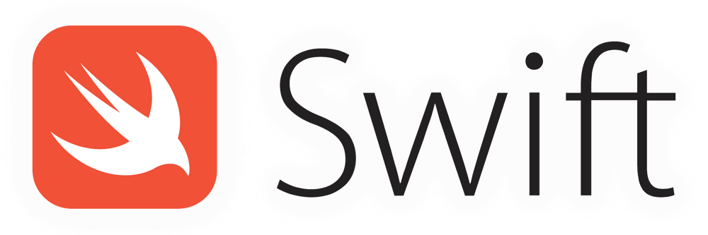
Hazırlayan: REMZİ CANSIN ÖNDER

Slide 2


Genel Bilgiler ve Tarihçe
Swift açık kaynaklı, first-class functions ile Apple işletim sistemli cihazlar için uygulama geliştirilen, Objective-C yerine kullanılan bir programlama dilidir.
Temel kaygı güvenilirliktir.
Swift için Rust, Haskell, Ruby, Python gibi modern dillerin özelliklerini barındırması düşünüldü.
Geliştirilmeye 2010 yılında Chris Lattner ile Apple tarafından başlandı.
2 Haziran 2014’te Apple Dünya Geliştiricileri Konferansı'nda ilk swift ile yazılmış uygulama ile dil tanıtıldı.
2015’te StackOverflow Geliştirici Anketinde En sevilen dil oldu.

Slide 3
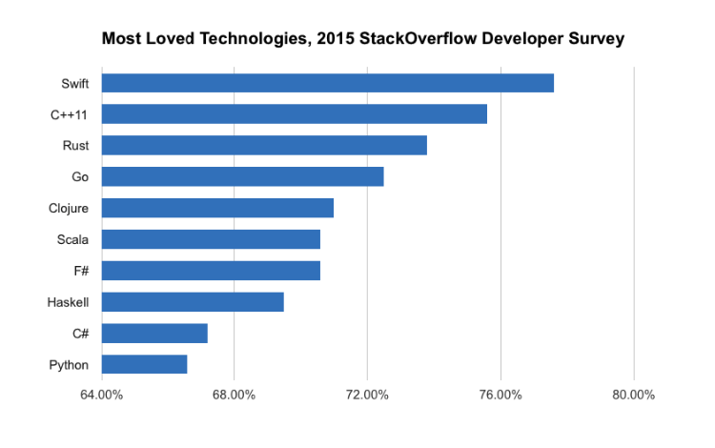
Genel Bilgiler ve Tarihçe

Slide 4

Uygulama Alanları
Swift Apple İşletim sistemlerine uygulama geliştirmek için kullanılan bir dildir.
Dil spesifik bir uygulama alanı içermemekte ve general-purpose olarak kullanılan bir dildir.
Alandan ziyade donanım bağımlıdır.

Slide 5

Okunabilirlik
Basitlik
Kullanılabilir özellikleri Objective-C ile aynı olsada birkaç yeni özellik de dile eklenmiştir.
Swift feature multiplicity kullanımına izin vermeyerek okunabilirliği artırmayı hedeflemiştir.
Fakat Swift operator overloading içerdiği için okunabilirliğini azaltır.
Ortogonallik
Dil güvenilirliğin artması için ortoganal bir şekilde tasarlanmıştır.
Data Türleri
Swift temel data türlerini (Int, Uint, Float, Double,...) içermektedir.
Data türleri tanımlanırken type inferencing yapılmaktadır. var ve let özel kelimeleri ile değişkenler tanımlanır. Değişkenler implicit veya explicit olarak tanımlanabilir.
Sözdizimi
Dil sözdizimi değişkenler ve ifadeler için clean syntax ile okunabilirliği artırmayı hedeflemiştir.

Slide 6
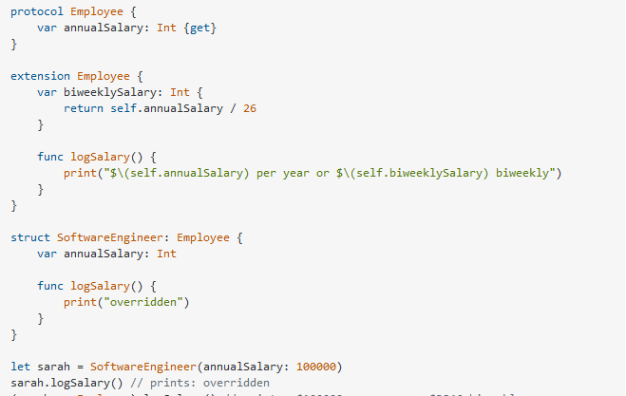

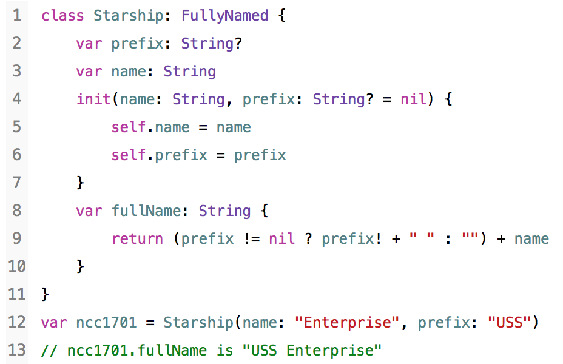
Yazılabilirlik
Basitlik ve Ortogonallik
Swift dili oluşturulurken bir diğer kaygı ise dilin herkes tarafından kolayca anlaşılabilir ve yazılabilir olmasıydı. Bunun için dil basit ve ortogonal bir biçimde tasarlanmıştır.
Soyutlama
Swift dili C++, Java gibi dillerde bulunan soyutlama özelliğini barındırmakta ve bunu örnekteki gibi yapmaktadır.
Expressivity
Bazı kısaltmalar ve ifadeler işlemler sırasında güvenlik açığı oluşturabileceğinden dilden çıkarılmıştır.

Slide 7


Yazılabilirlik

Slide 8

Güvenilirlik
Type Checking
Swift type checking yaparak uyumsuz türlerin atamalarını kontrol eder ve uyumsuz türler için bir hata mesajı döner.
Exception Handling
Hatalar için ayrı bir 'Error' değişkeni vardır ve 'Try-Catch' ile sistemin çalışma zamanında karşılaşılan hatalar sistemin çalışmasını engellemez.
Aliasing
Dil tasarımında güvenilirlik birinci öncelik olduğu için 'aliasing' durumunda 'conflict’ uyarısı vermektedir.
Okunabilirlik ve Yazılabilirlik
Dil daha rahat okunabilir ve yazılabilir olarak tasarlanarak güvenilirliğin artırılması hedeflenmiştir.

Slide 9
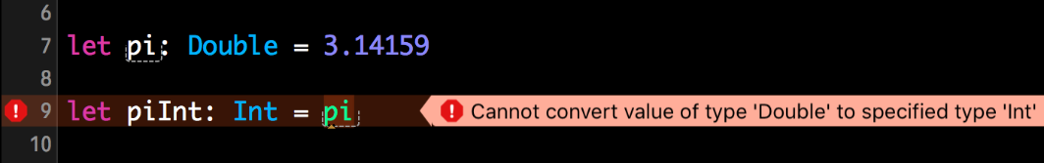
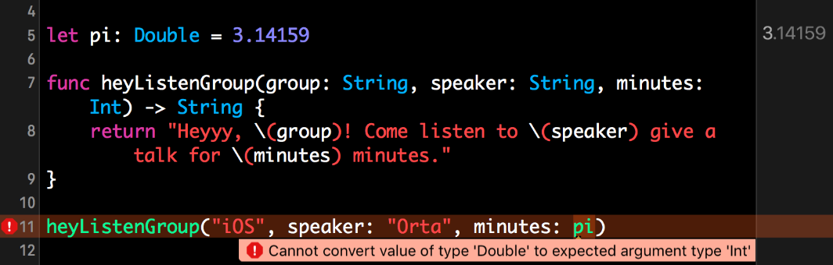
Type Checking

Slide 10

Maliyet
Swift dili için bir derleyici maliyeti bulunmamaktadır.
Xcode geliştirme ortamı ve diğer text düzenleyiciler kullanılarak ücretsiz olarak geliştirilme yapılabilir.
Fakat Geliştirilen uygulamanın app store' a yüklenebilmesi için 'Apple'ın geliştirici programına üye olunması ve senelik 99$ ücret ödenmesi gerekmektedir.

Slide 11

Taşınabilirlik
Swift dili ile geliştirilen uygulamalar sadece Apple cihazlar (macOS, watchOS, iOS,.. ) için geliştirilmektedir.
Fakat geliştirme ortamları ve derleyici için bu söz konusu değildir. İşletim sistemi macOS olmayan cihazlarda da geliştirme yapılabilir.
Ayrıca Objective-C programlama ile birlikte çalışabilirliği söz konusudur.

Slide 12
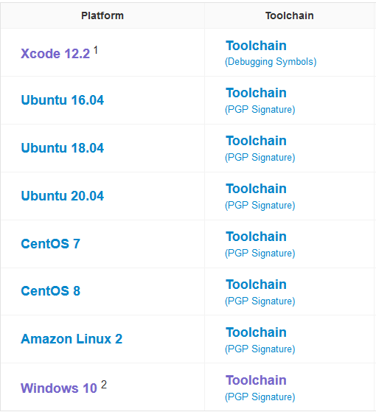
Taşınabilirlik

Slide 13
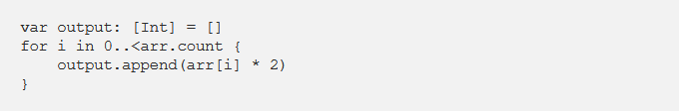
Dilin Kategorisi
Swift dili C++, java gibi nesne tabanlı, imperative, derlenen ve statik type bir dildir.
Fakat dil kullanımında imperative veya declarative olarak yazılabilir.

Slide 14
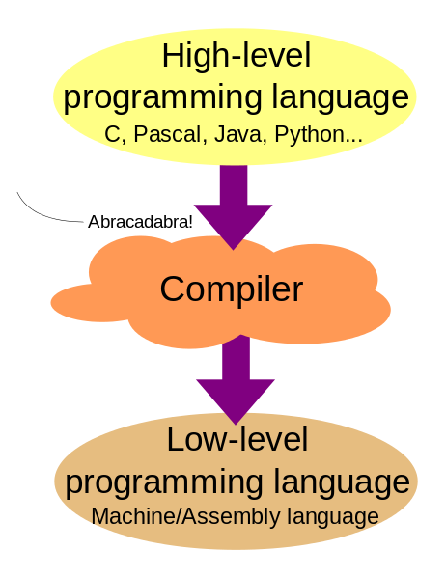
Gerçekleştirim Yöntemi
Swift dili belli bir donanım üzerinde çalıştığı için derlenen bir programlama dilidir.
Source kod makine koduna dönüştürülerek kullanılır.

Slide 15



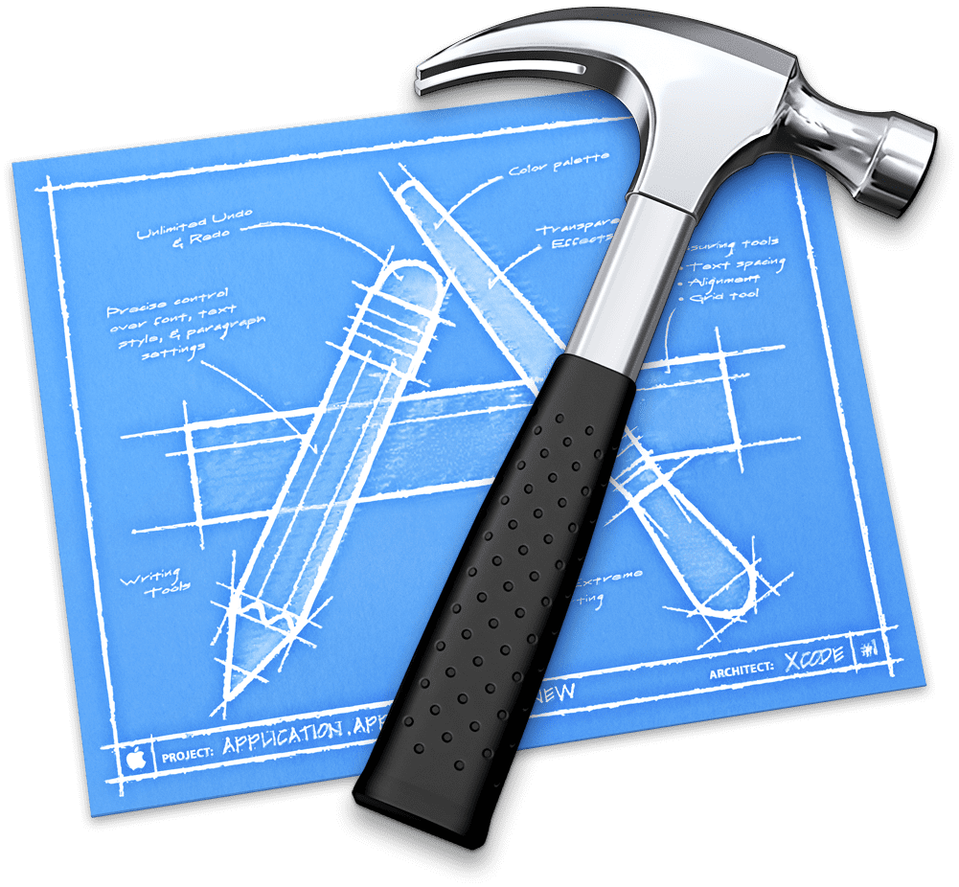
Geliştirme Ortamı
Swift ile geliştirilen programlar için,
VScode
SublimeText
CodeRunner
Atom
Text editorleri kullanılabilir.
Fakat bunlar dışında Xcode IDE de kullanılabilir.

Slide 16
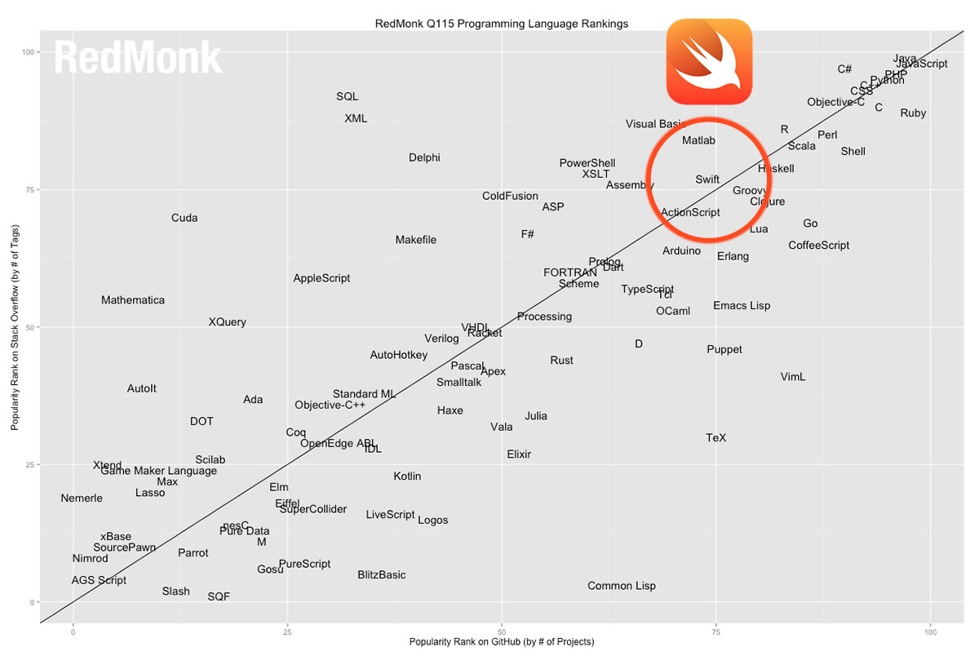
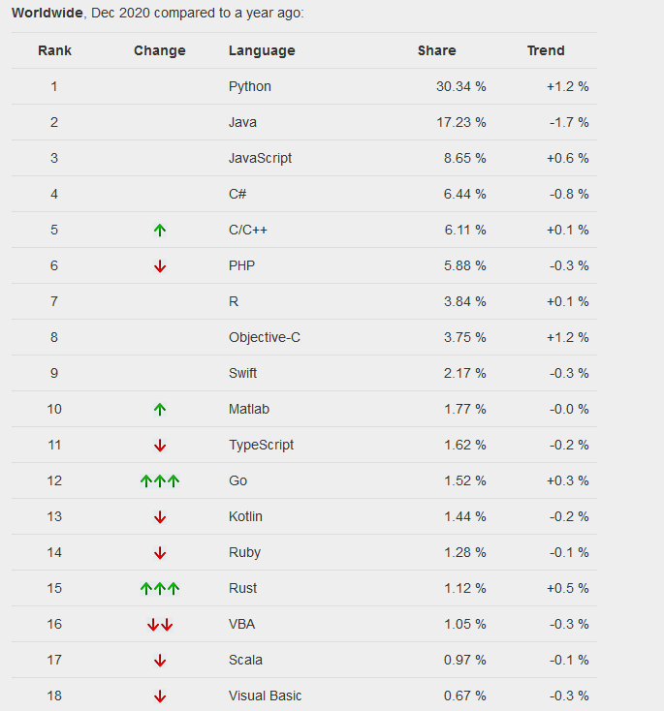
Popülarite

Slide 17
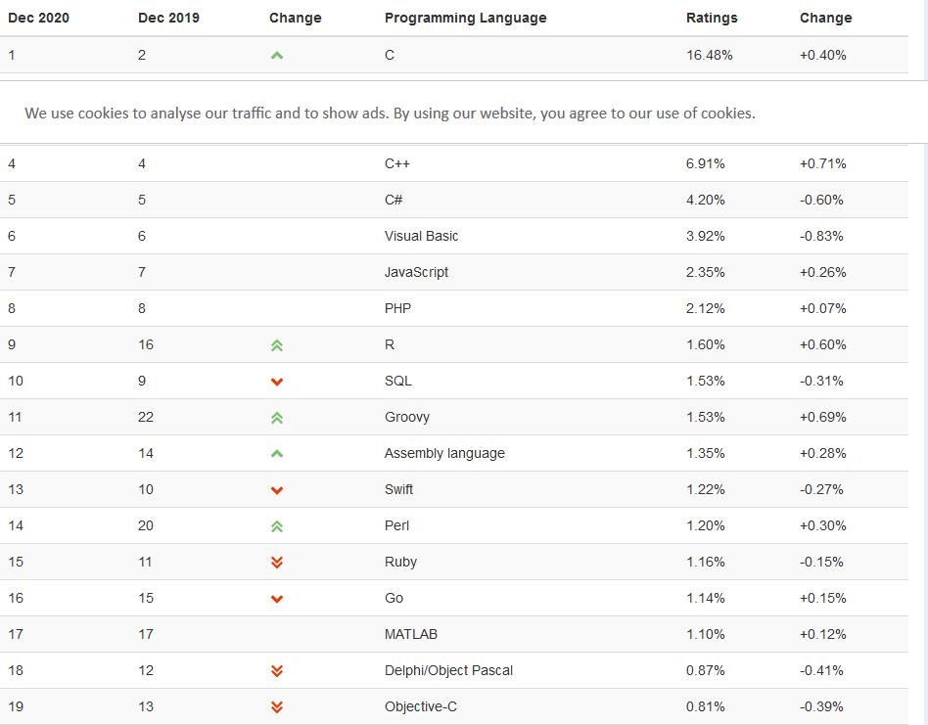
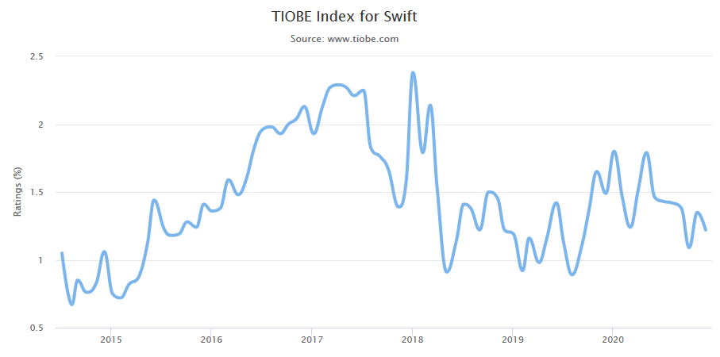
Popülarite

Slide 18
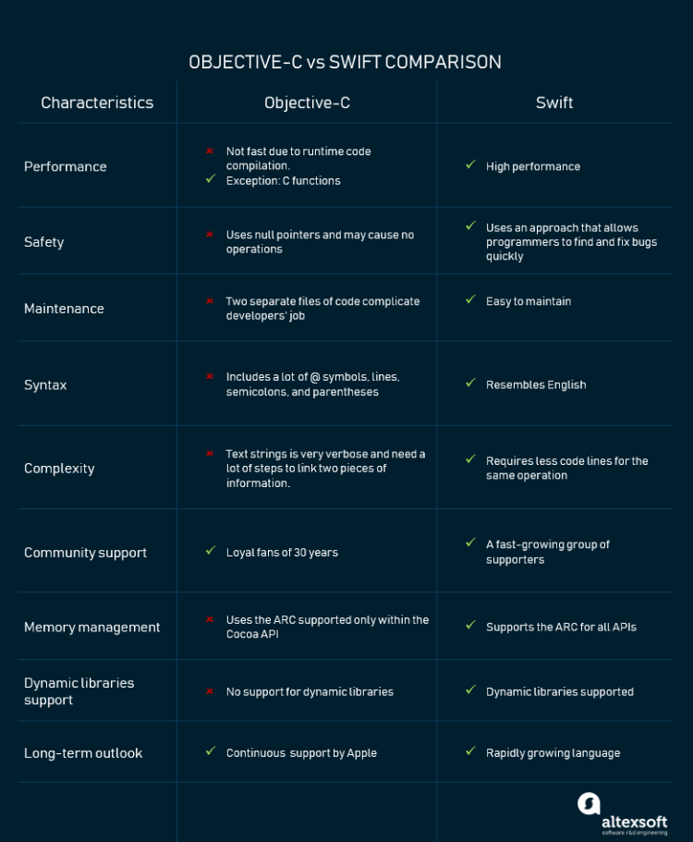
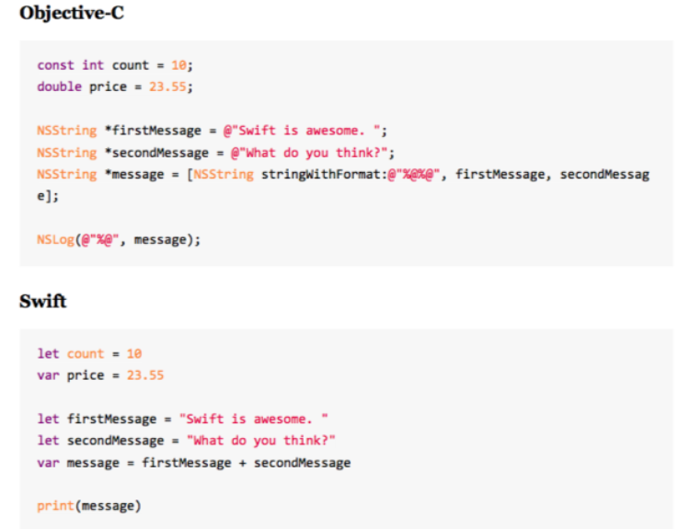
Kişisel Yorumlar

Slide 19

Kişisel Yorumlar
Swift dili yazılan uygulamaların hataya en az yer verecek şekilde geliştirilmiş
Yazılabilirliği ve okunabilirliği kolay olduğu için öğrenmesi kolay.
Dokümantasyonları ve yeni kullanıcılar için detaylı anlatılmlarının olması öğrenmeyi kolaylaştırıyor.
Programlamanın öğrenilmesi için geliştirilen Swift Playground uygulaması ile genç yaşta programlama öğrenimini kolaylaştırıyor.

Slide 20
Kaynakça
https://en.wikipedia.org/wiki/Swift_(programming_language)
https://stackoverflow.com/questions/24110396/abstract-classes-in-swift-language
https://swift.org/about/#platform-support
https://developer.apple.com/swift/
https://medium.com/flawless-app-stories/improve-your-xcode-swift-compile-time-d9c1d3786473
https://stackoverflow.com/questions/29924477/is-swift-a-dynamic-or-static-language
https://learn.co/lessons/swift-statically-typed
https://www.tiobe.com/tiobe-index/swift/
https://sdtimes.com/apple/tiobe-index-apples-swift-r-programming-language-gain-popularity/
https://www.pinterest.com/pin/281334307948556096/
https://www.globalnerdy.com/wordpress/wp-content/uploads/2015/01/swift-on-redmonk.jpg
https://github.com/brackendev/Readability-Swift
https://www.altexsoft.com/blog/engineering/the-good-and-the-bad-of-swift-programming-language/
https://www.computerworld.com/article/3519437/swift-is-again-replacing-objective-c-report-claims.html
https://www.upwork.com/resources/swift-vs-objective-c-a-look-at-ios-programming-languages
https://www.programiz.com/swift-programming/basic-input-output

Slide 21
Dinlediğiniz için teşekkürler

